Slide 1
Elternsprechtags- anwendung (ESTA)
Christian Ehringfeld
David Mock
Matthias Unterbusch

Slide 2
Einführung
Fachinformatiker für Anwendungsentwicklung
Christian Ehringfeld | Bundeskriminalamt
David Mock | Bundesamt für Wirtschaft und Ausfuhrkontrolle
Matthias Unterbusch | Hilscher Gesellschaft für Systemautomation mbH

Slide 3
Inhaltsverzeichnis
Projektumfang
Funktionen der Software
Projektverlauf
Realisierung
  Ziele bei der Softwareentwicklung
  Verwendete Technik
  Aufbau der Software
Demonstration

Slide 4
Projektumfang
Pflichtenheft
Dokumentation
Zweisprachiges Handbuch
Angebot
Installationsanleitung
Entwicklung der Software
Notes:
Pflichtenheft
Dokumentation
Zweisprachiges Handbuch
Angebot
Installationsanleitung
Entwicklung der Software

Slide 5
Funktionen der Software
Registrierung und E-Mailversand
Benutzerverwaltung und Lehrerimport
Schülerverwaltung
Terminvereinbarung und –Verwaltung
Gruppen- und TAN-System
Konfigurationsoberfläche
Notes:
Registrierung und E-Mailversand
Benutzerverwaltung und Lehrerimport
Schülerverwaltung
Termiinvereinbarung und-Verwaltung
Gruppen- und TAN-System
Konfigurationsoberfläche

Slide 6
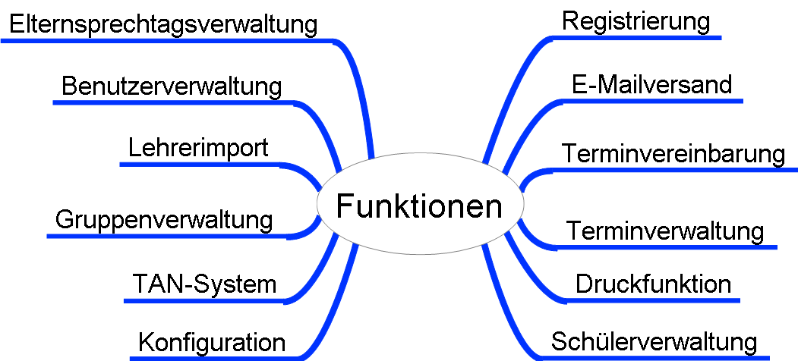
Funktionen der Software
Notes:
Registrierung und E-Mailversand
Benutzerverwaltung und Lehrerimport
Schülerverwaltung
Termiinvereinbarung und-Verwaltung
Gruppen- und TAN-System
Konfigurationsoberfläche

Slide 7
Projektverlauf
Einbauen eines Gruppenfeatures
Erweitern der Konfiguration
Einbauen von Infotexten
Einbauen von Sicherheitsabfragen
Einbauen von Filterfunktionen
Einbauen einer FAQ
Notes:
Vereinfachung des Elternsprechtags
Benutzerfreundlichkeit
Webanwendung
Barrierefreiheit
Robuste Software
Sicherheit und Datenschutz

Slide 8
Realisierung (Ziele)
Vereinfachung des Elternsprechtags
Benutzerfreundlichkeit
Webanwendung
Barrierefreiheit
Robuste Software
Sicherheit und Datenschutz
Notes:
Vereinfachung des Elternsprechtags
Benutzerfreundlichkeit
Webanwendung
Barrierefreiheit
Robuste Software
Sicherheit und Datenschutz

Slide 9
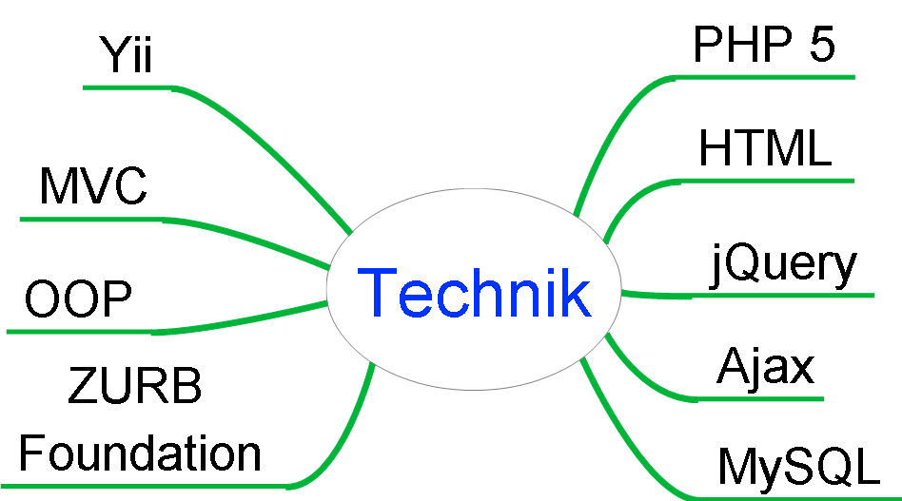
Realisierung (Technik)
Notes:
Yii Framework benutzt PHP5 und HTML
Yii ist objektorientiert
ZURB ist eine HTML und CSS Framework

Slide 10
Realisierung (Rollen)
Accounts besitzen eine Rolle
Eltern
Lehrer
Verwaltung
Administrator
Notes:
Accounts besitzen eine Rolle
Eltern
Lehrer
Verwaltung
Administrator

Slide 11
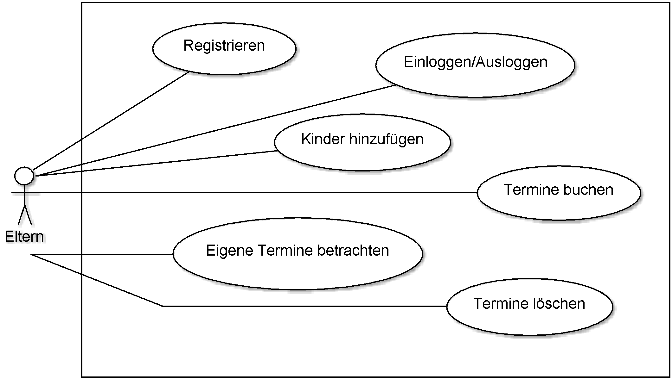
Realisierung (Programmaufbau)

Slide 12
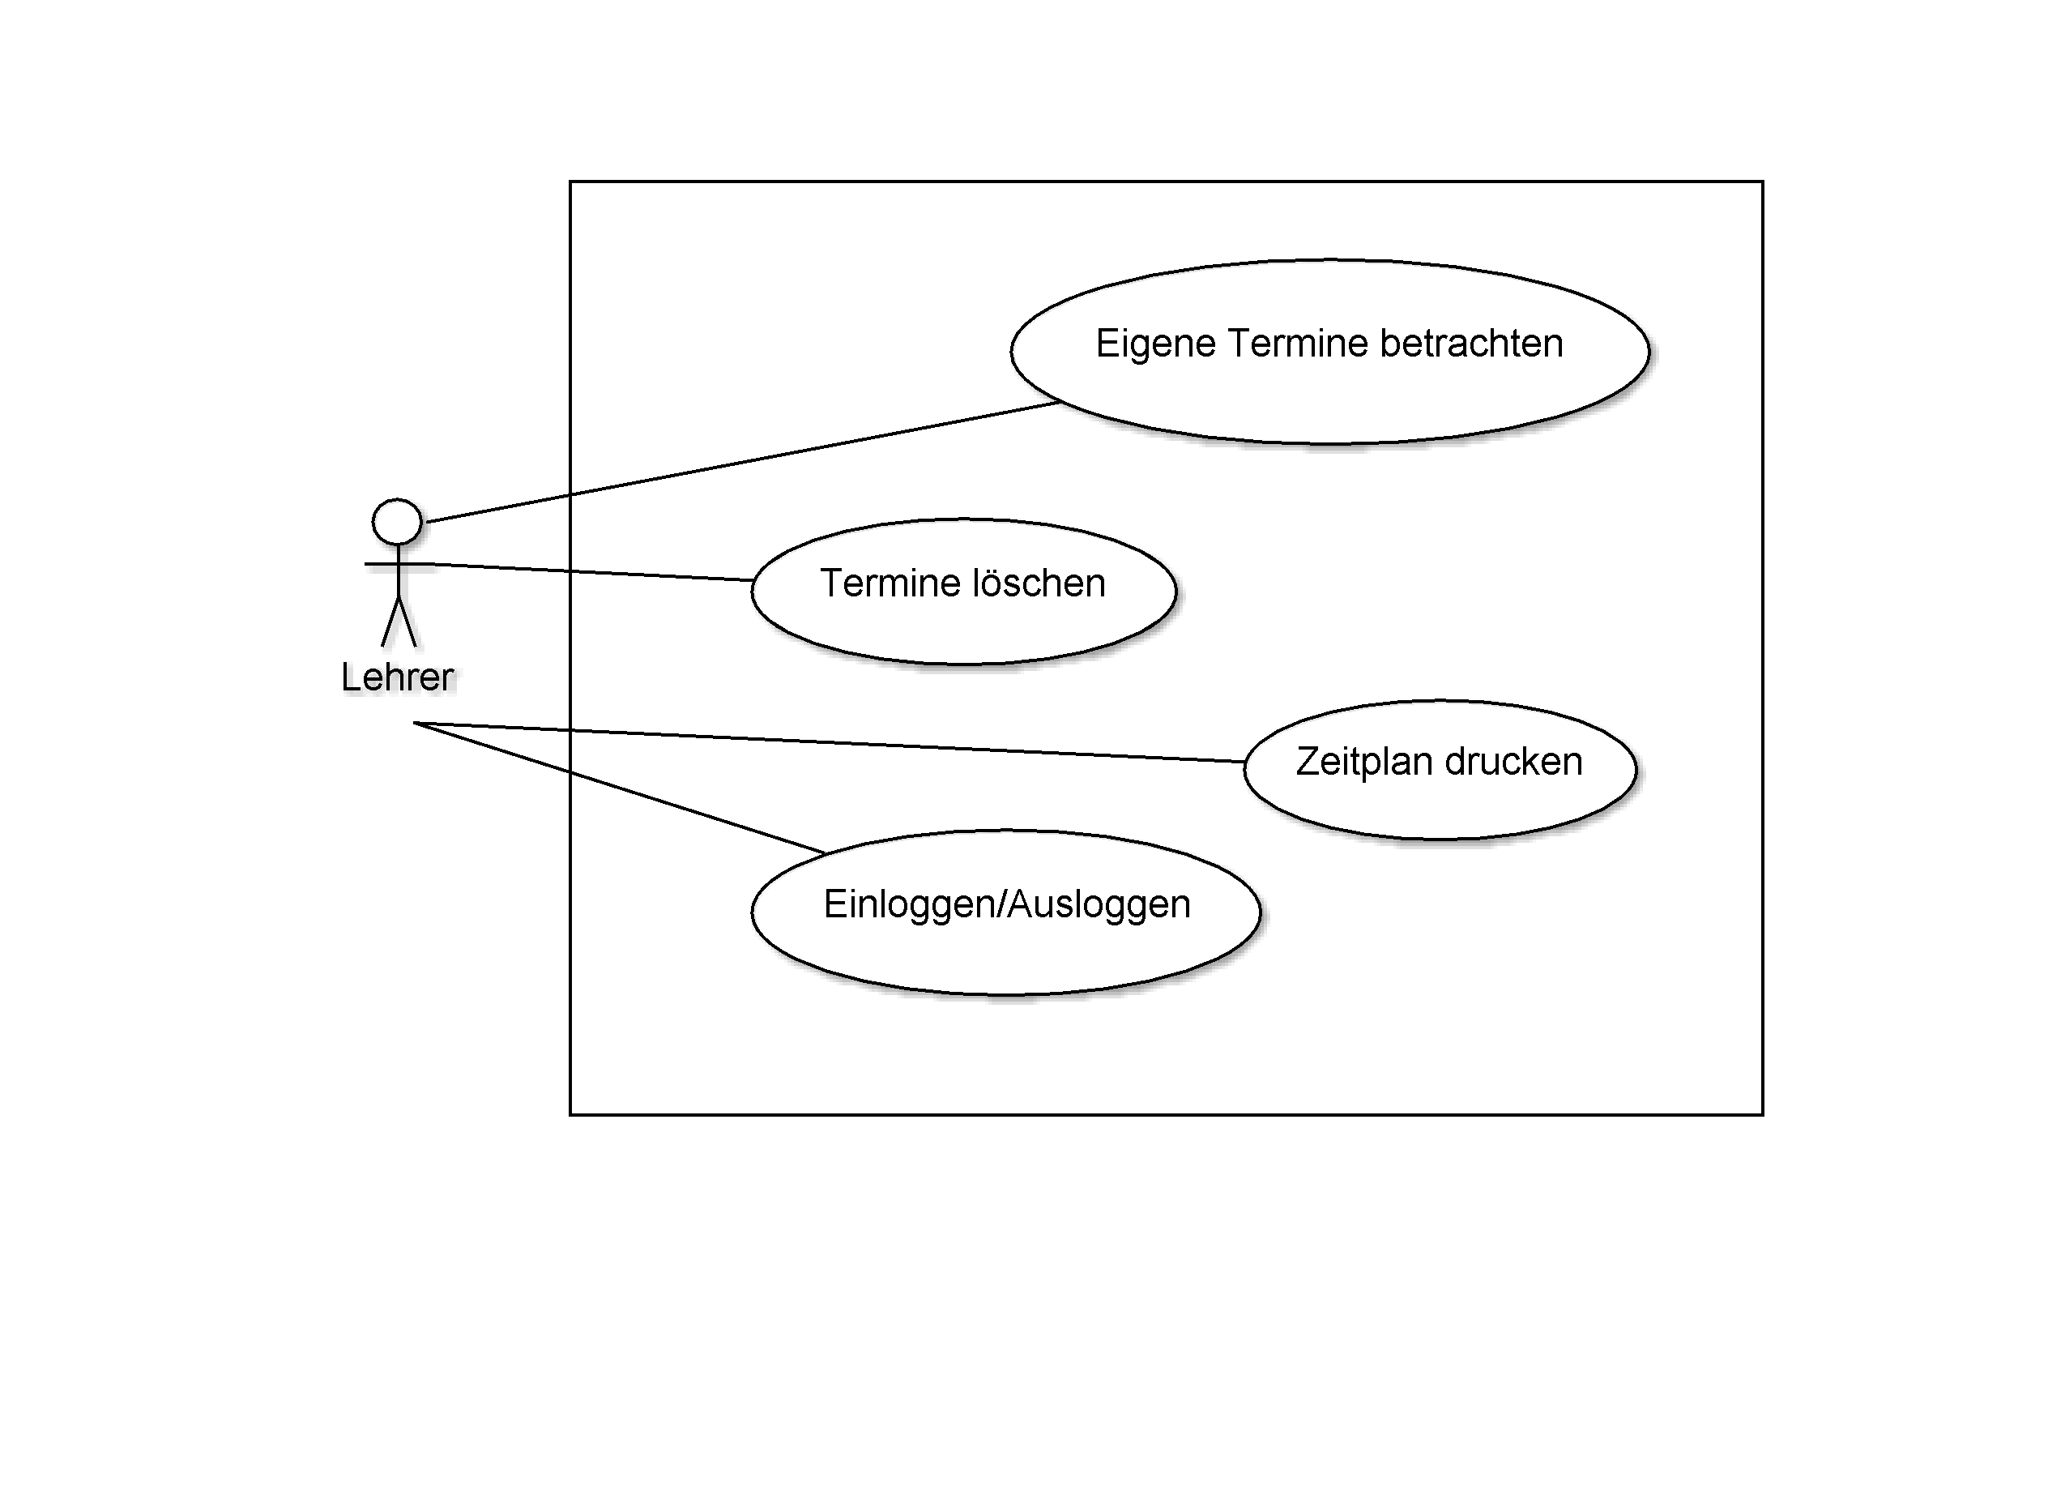
Realisierung (Programmaufbau)

Slide 13
Demonstration

Slide 14
Vielen Dank
für
Ihre Aufmerksamkeit!

Slide 15
Fragen ?¿?

